Slide 1
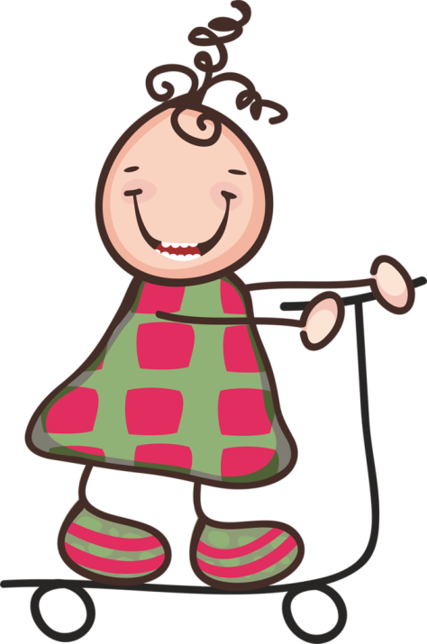
Урок литературного чтения во 2 классе
Тема: Ш. Перро «Кот в сапогах»
Учитель: Киселева С.А.

Slide 2
Цель:
Создание условия для ознакомления со сказкой Ш. Перро «Кот в сапогах.

Slide 3
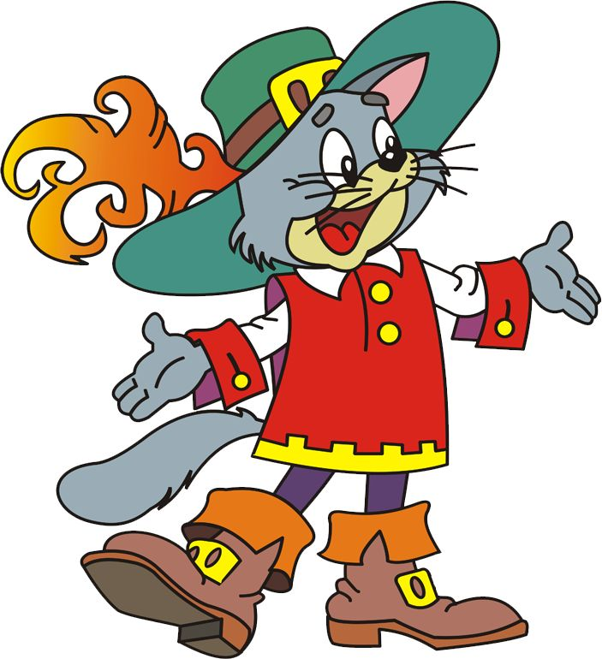
Задание №1
Изучение нового материала
Просмотрите новый материал Литературное чтение 2 класс (Урок№64 - Ш. Перро «Кот в сапогах».), перейдя по ссылке: https://www.youtube.com/watch?time_continue=171&v=YmeLu4PzHeM&feature=emb_logo

Slide 4
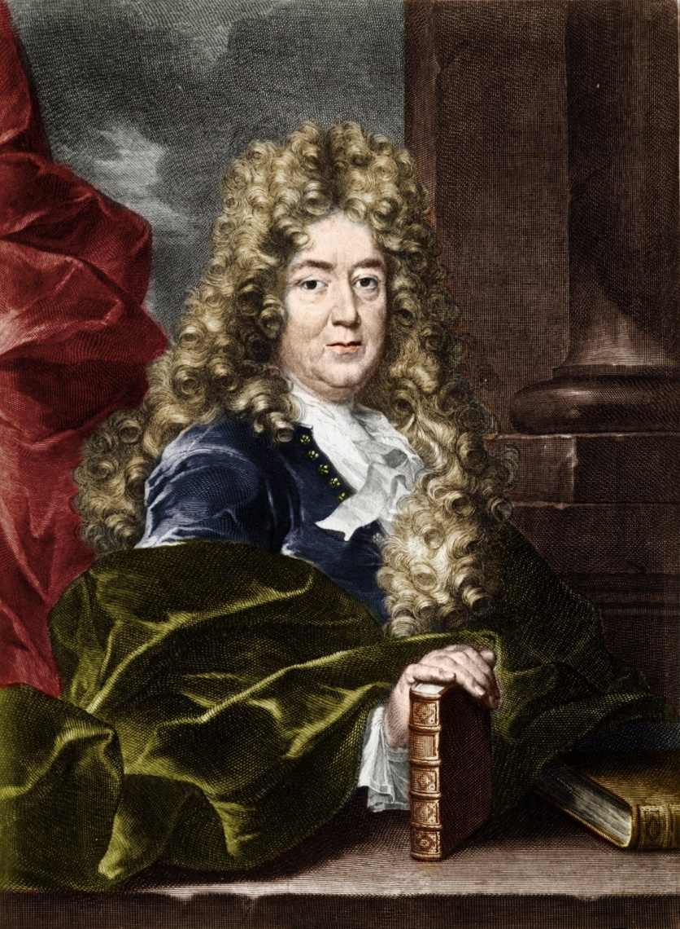
Биография
Шарль Перро родился Париже, в состоятельном семействе парламентского судьи. Он был младшим из шести детей.
Родители были интеллигентными людьми и большое внимание уделяли образованию детей.
Многие сказки он сочинил не сам, а пересказал легенды и предания, которые рассказывала ему няня.
1628-1703

Slide 5



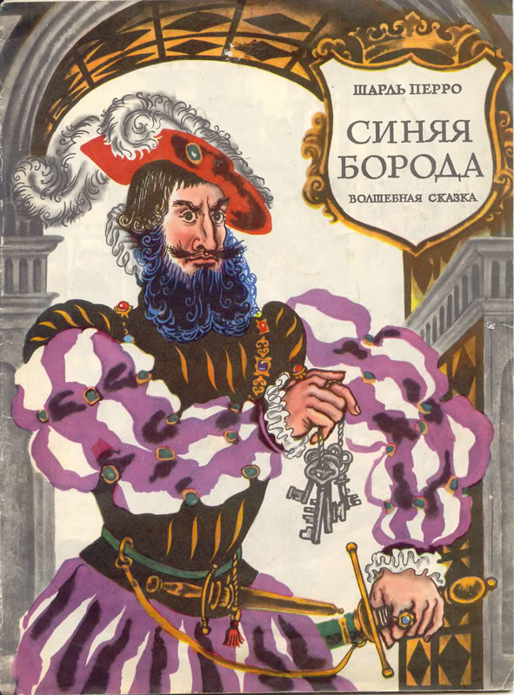



Slide 6

Словарная работа
Мельница -
здание с приспособлениями для размола зерна

Slide 7
Словарная работа
Мельник -
владелец мельницы или работник

Slide 8
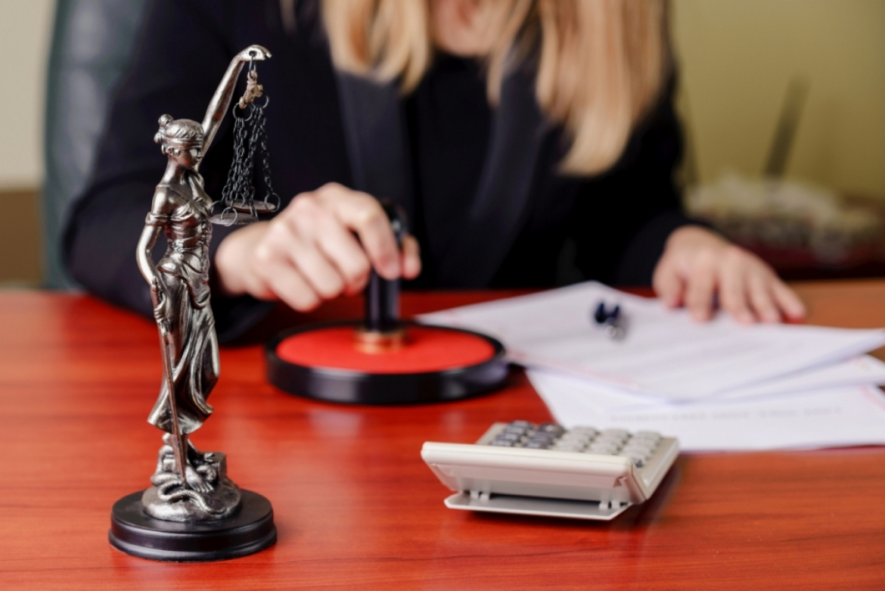
Словарная работа
Нотариус-
человек, оформляющий документы

Slide 9
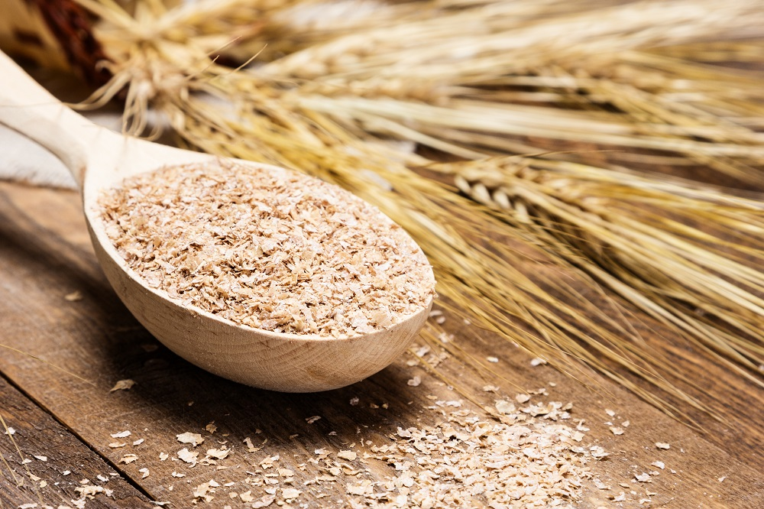
Словарная работа
Отруби -
остатки от оболочки зерна после размола

Slide 10
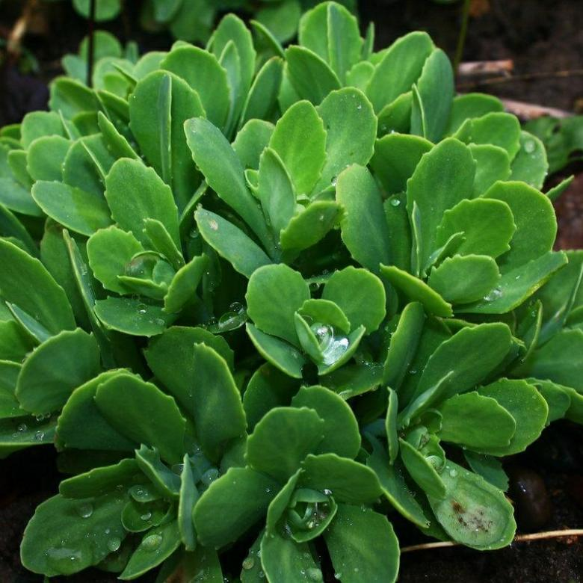
Словарная работа
Заячья капуста -
дикая трава, растущая в лесах и на лугах

Slide 11
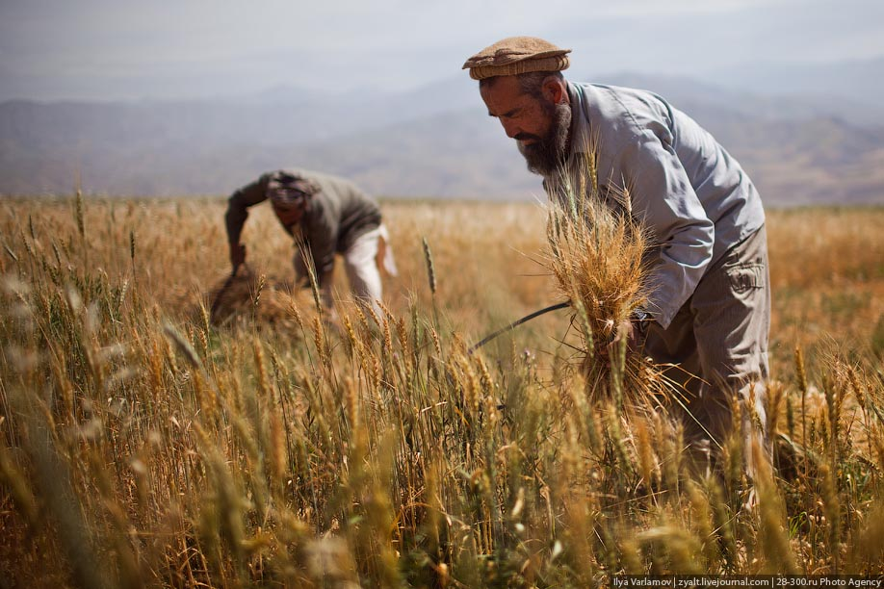
Словарная работа
Жнец -
тот, кто жнёт, срезает под корень стебли зерновых

Slide 12
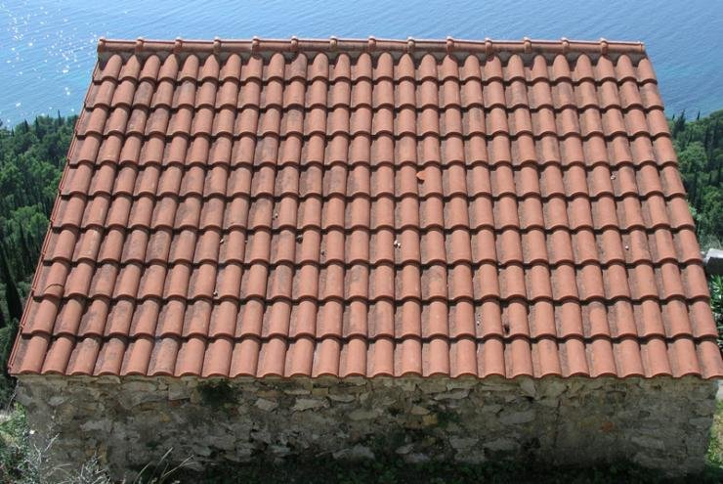
Словарная работа
Черепица -
покрытие кровли (крыши)

Slide 13
Задание №2
Выразительно прочитайте сказку Ш. Перро «Кот в сапогах» с. 182 – 186.

Slide 14
Задание №3
Составьте и запишите краткий план к прочитанной части сказки.

Slide 15
Задание для контроля
Продолжи предложение:
На сегодняшнем уроке я узнал...
На этом уроке я похвалил бы себя за...
После урока мне захотелось...
Сегодня я сумел...

Slide 16
Домашнее задание
Перескажите прочитанный отрывок по записанному плану.

Slide 17
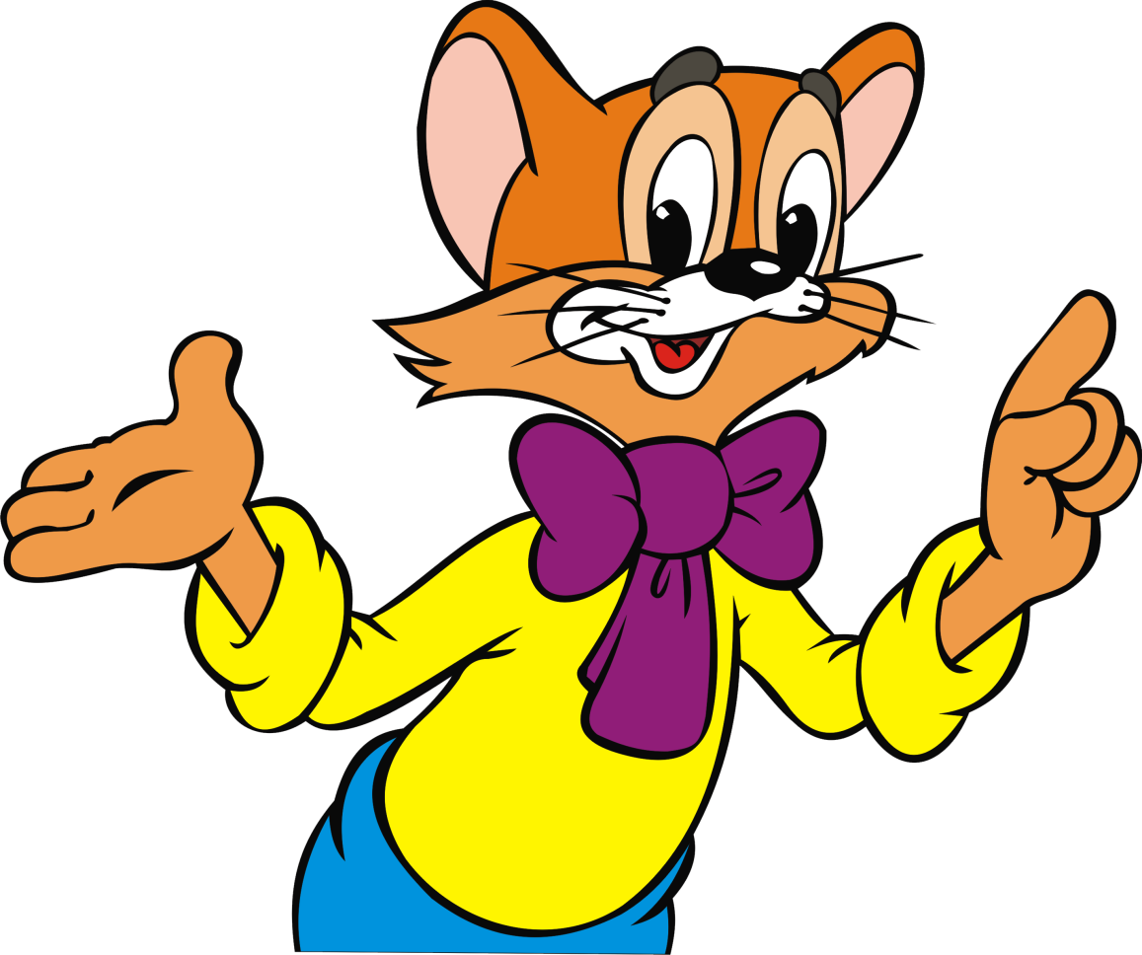
Спасибо за внимание!

